Slide 2
Prinzipien
Martin Pechak 7ABIF

Slide 3
Abstraktion
Nur relevante Details verwenden
Welche Eigenschaften werden benötigt?

Slide 4
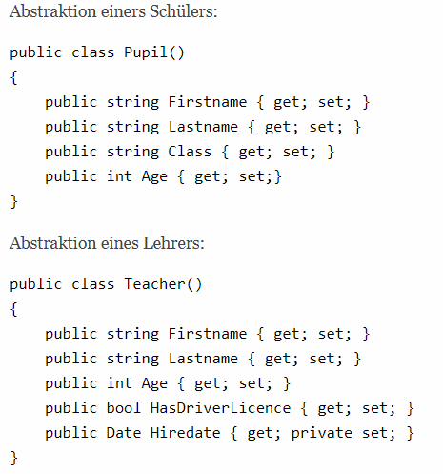

Slide 5
Datenkapselung
Verbergen von Informationen nach Außen
Zugriff erfolgt mittels Interfaces
Klassen können den internen Zustand anderer Klassen nicht lesen oder verändern
public (+)
Zugreifbar für alle Objekte
private (-)
Nur für Objekte der eingenen Klasse
protected (#)
Nur für Objekte der eigenen Klassse und selber Spezialisierung zugreifbar

Slide 6
Vererbung
Mehrere Arten der Vererbung
Einfache Vererbung
Mehrfache Vererbung
Mehrstufige Vererbung
Schnittstellen Vererbung

Slide 7
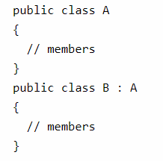

Slide 8
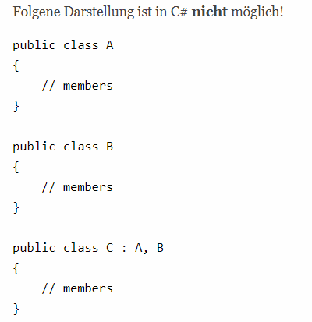

Slide 9
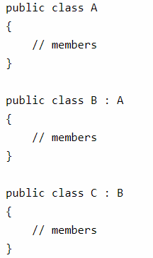

Slide 10
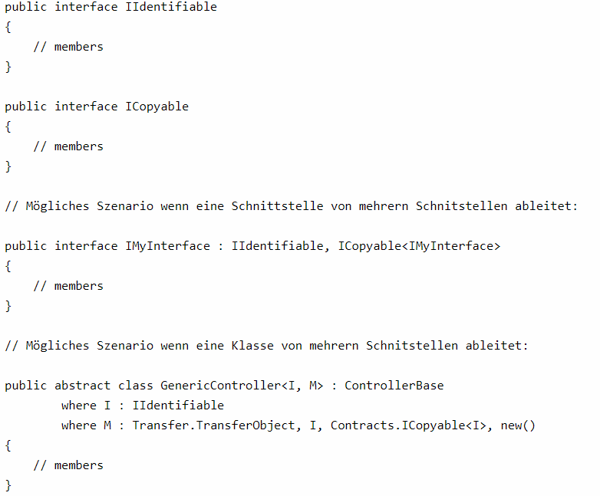

Slide 11
Polymorphismus
Methodenauswahl zur Laufzeit
Compiler erzeugt virtuelle Tabelle
Anhand des Typs wird entschieden

Slide 12
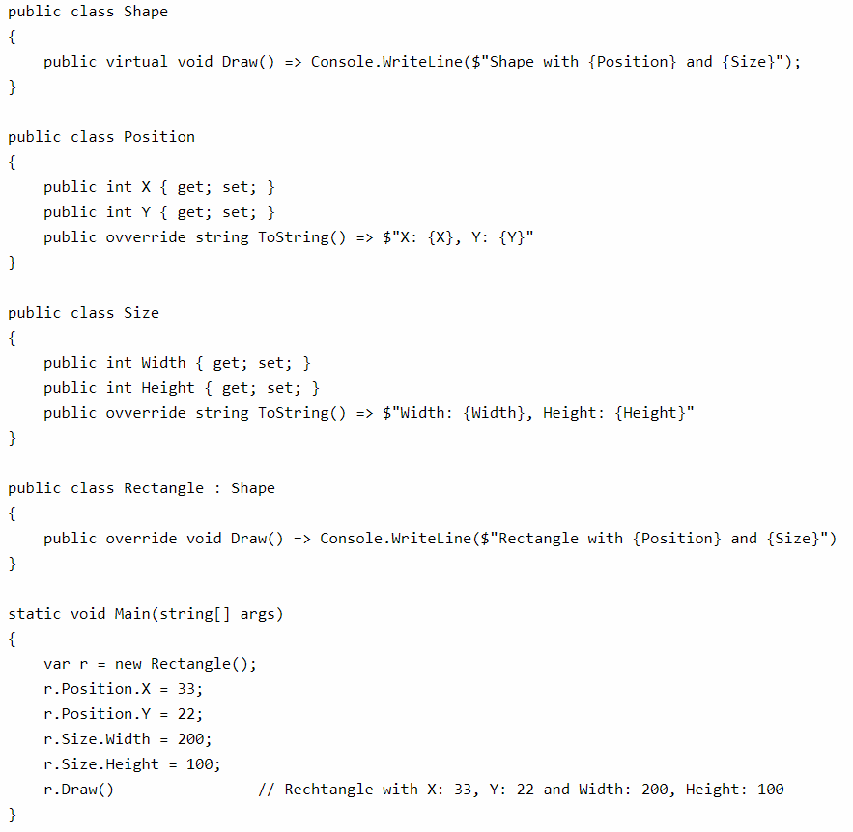

Slide 13
Konzepte
Martin Pechak 7ABIF

Slide 14
Klasse vs. Objekt
Klasse ist eine Art Schablone
Objekt ein Abbild
Notes:
ZUSAMMENHÄNGE GEGENÜBERSTELLUNGEN

Slide 15
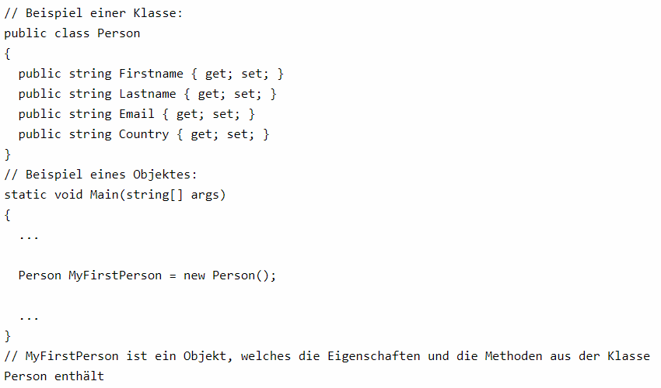

Slide 16
Basisreferenz vs. Selbstreferenz
Selbstreferenz auf selbe Klasse
Basisreferenz auf übergeordnete Klasse

Slide 17
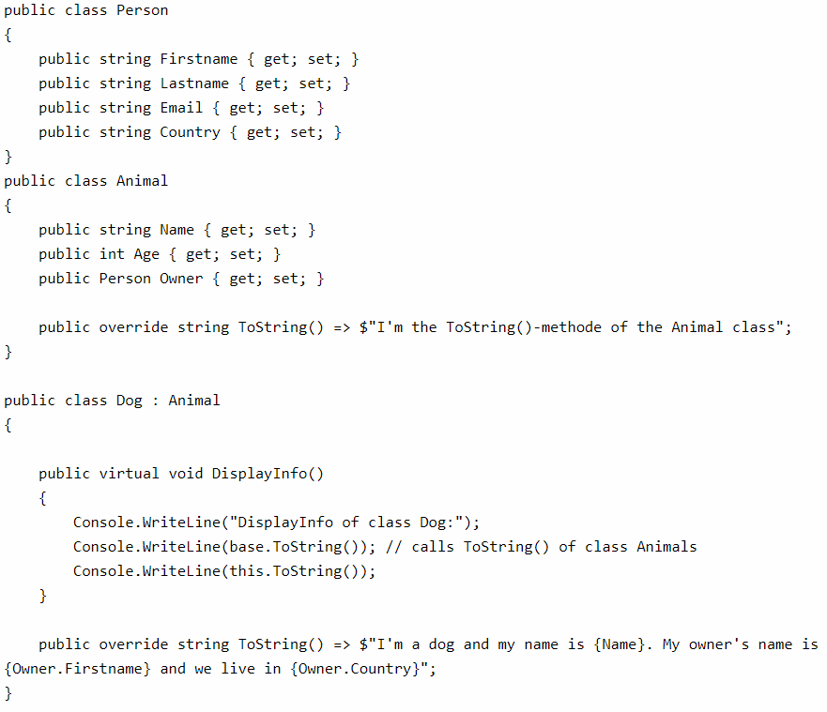

Slide 18
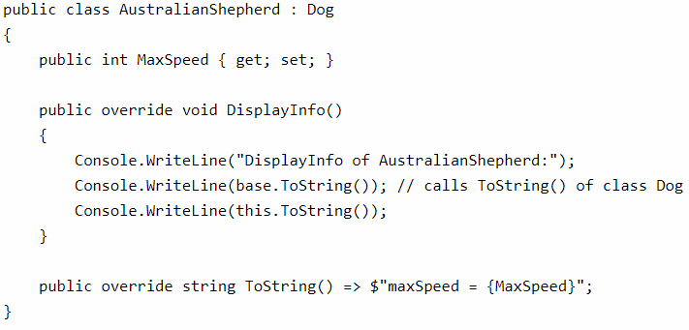

Slide 19
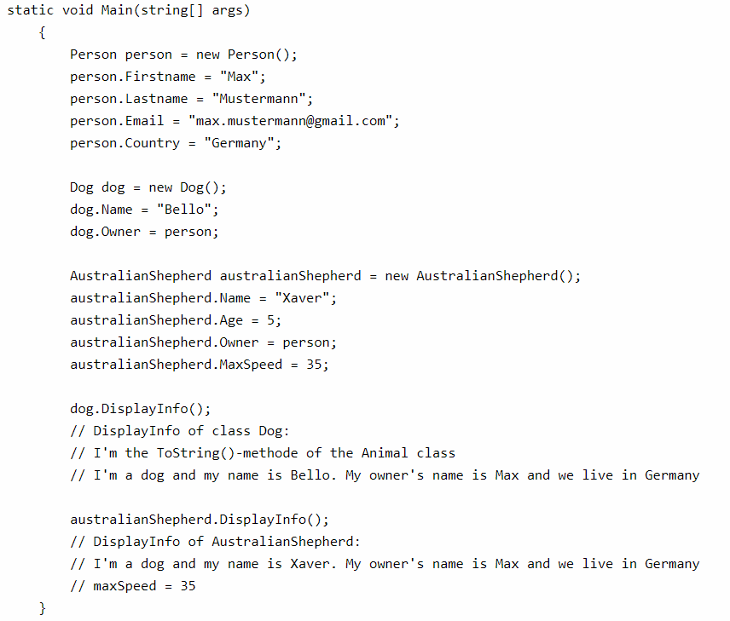

Slide 20
Konstruktor vs. Dekonstruktor
Konstruktor
Konstruktoren werden automatisch aufgerufen
Dienen der Instanziierung eines Objektes
Haben keine Rückgabewert
Können überladen werden
Müssen selben Namen wie Klasse haben
Dekonstruktor
Werden von der CLR (Common Language Runtime, Laufzeitumgebung) automatisch aufgerufen
Haben selben Namen nur mit Tilde (~) vorne
Kann exakt bestimmt werden, wann sie aufgerufen werden

Slide 21
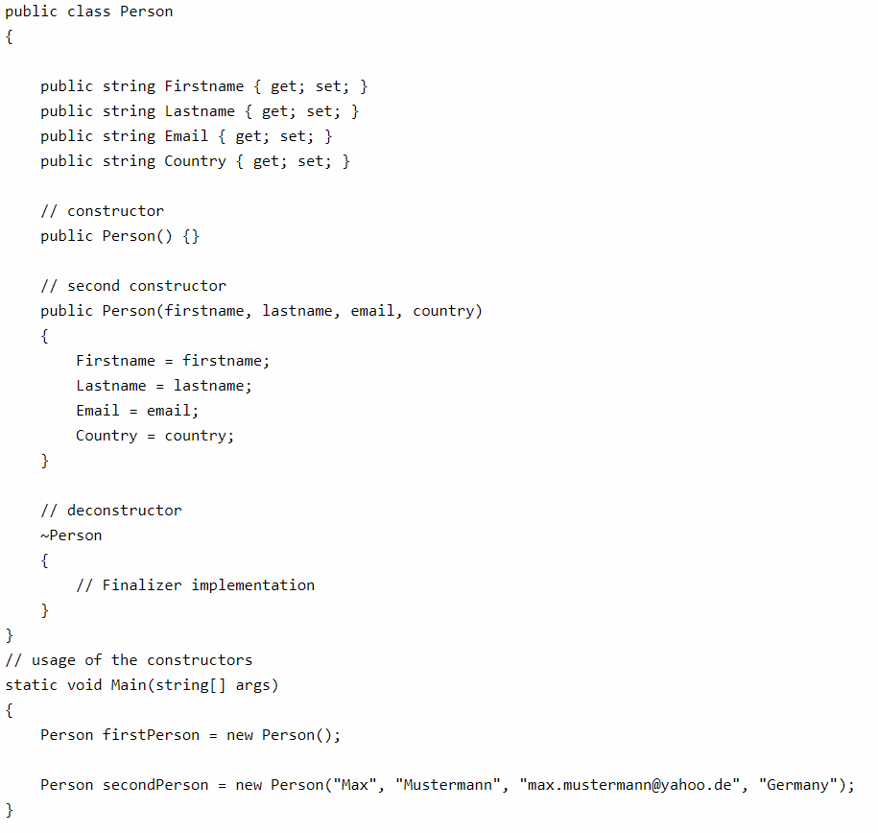

Slide 22
Defaultkonstruktor vs. Standardkonstruktor
Defaultkonstruktor wird automatisch erzeugt
Setzt alle Werte auf null
Standardkonstruktoren sind implementierte „leere“ Konstruktoren

Slide 23
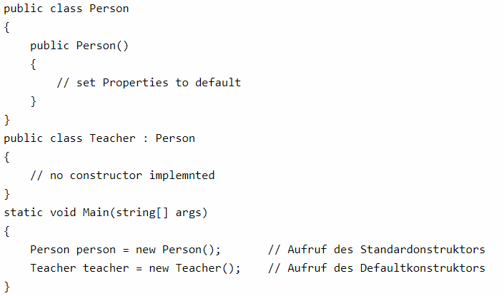

Slide 24
Überladen von Methoden vs. Überladen von Operatoren
Überladene Methoden
Eine Methode wird öfters implementiert mit verschiedenen Parametern
Überladene Operatoren
Ein Operator kann nur mit Zahlen rechnen

Slide 25
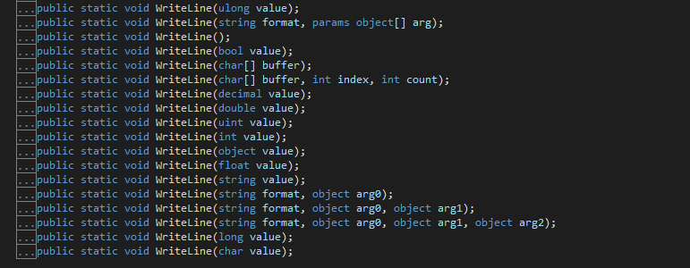

Slide 26
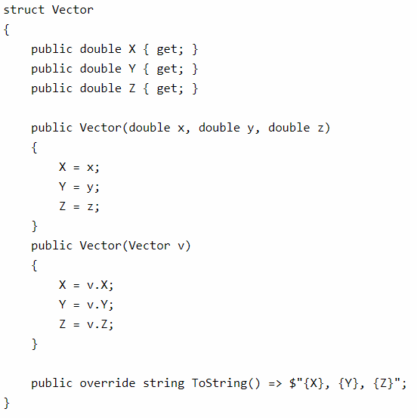
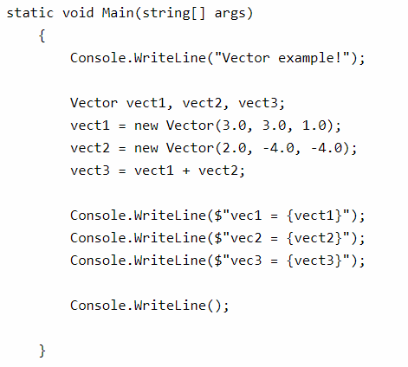

Slide 27
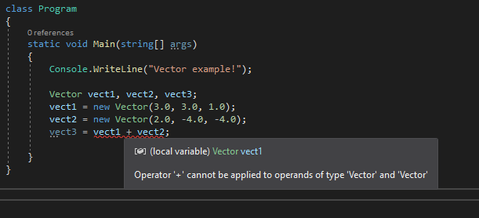

Slide 28
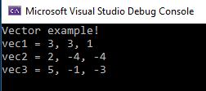

Slide 29
Standard-Methoden
CompareTo vergleicht eine Instatnz mit einem anderem Objekt und gibt einen Integer als ergebnis zurück (-1,0,1)
Equals vergleicht ob eine Instanz gleich einem spezifizierten Objekt ist. Rückgabewert ist ein boolscher Wert.
GetHashCode liefert den Hashcode der Instanz.
GetType liefert den Typ der Instatnz.
GetTypeCode liefert den TypeCode der Instanz.
ToString wandelt ein Objekt in eine String um.
Notes:
ERLÄUTERN SIE STANDARD-METHODEN

Slide 30
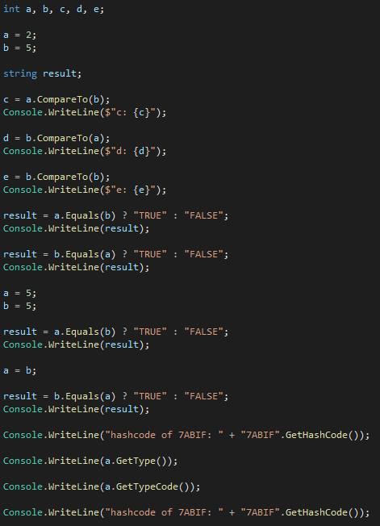
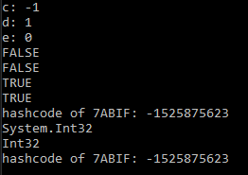

Slide 31
Überladen von Methoden
Selber Methodenname für mehre Methoden
Anzahl der Parameter ist unterschiedlich
Notes:
ERLÄUTERN SIE ÜBERLADEN VON METHODEN

Slide 32
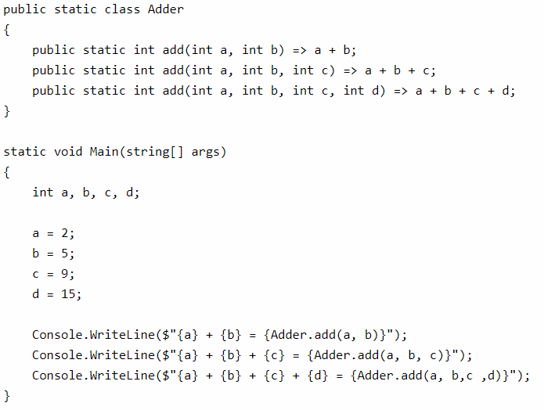
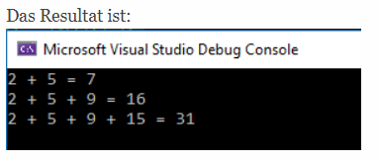

Slide 33
Klassenmembers & Objektmembers
Fields
Constraints
Methods
Properties
Constructors
Operators
Events
Deconstructors
Nested Types
Notes:
ERKLÄREN UND ERLÄUTENSIE DIE ARTEN VON

Slide 34
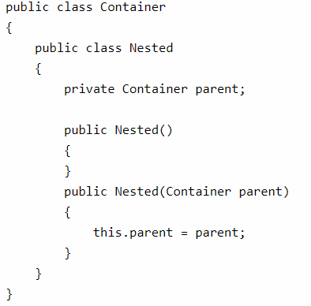

Slide 35
Klassenmethoden und Objektmethoden
Objektmethoden brauchen stets ein Objekt
Klassenmethoden sind erkennbar am static Keyword
Notes:
UNTERSCHEIDUNG ZWISCHEN

Slide 36
Rein virtuelle Methoden vs. Virtuelle Methode
Rein virtuell Methode gehören zu abstrakte Klasse
Abstrakte Klasse kann nicht instanziiert werden
Virtuelle Methoden sind die der abgeleiteten Klasse
Notes:
ERKLÄREN SIE DEN UNTERSCHIED ZWISCHEN

Slide 37
